Slide 1


Introducción al Enfoque Ecosistémico
Roberto Vides-A

Slide 2

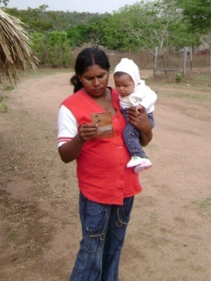

Uso sostenible
  Conservación de la biodiversidad a escalas múltiples
  Uso sostenible de los recursos naturales y del ambiente en general
  Distribución equitativa de los beneficios generados por las prestaciones ambientales (y de las responsabilidades)

Slide 3
S
??
NS
??

Slide 4
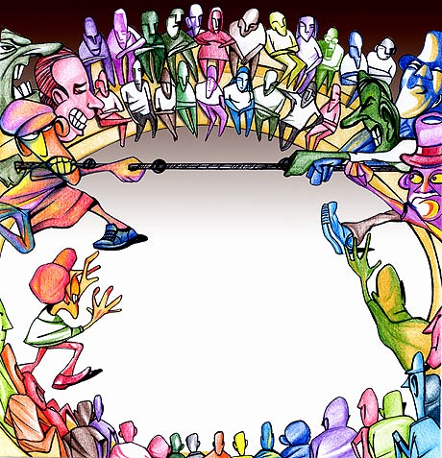
… el mundo es un Territorio en Disputa!!!
Fuente: C. Lyno
Notes:
4

Slide 5
Todos queremos nuestro pedacito de la
“tierra prometida”
Minería
Ciudades
Industrias
Turismo
Ganadería
Agricultura
Forestal
Área Indígena
Áreas Protegidas
Pesca
Fuente: Adaptado de C. Lyno
Notes:
5

Slide 6
Y quizá parezca que eso no es posible...
Minería
Ganadería
Turismo
Indústrias
Ciudades
Agricultura
Área Indígena
Forestal
Áreas Protegidas
Pesca
Fuente: Adaptado de C. Lyno
Notes:
6

Slide 7
Pero podemos acomodarnos y cubrir todas nuestras necesidades, si negociamos a partir de una…
- Visión Concertada -
Minería
Ciudades
Forestal
Indústrias
Turismo
Ganadería
Agricultura
Área Indígena
Áreas Protegidas
Pesca
Fuente: Adaptado de C. Lyno
Notes:
7

Slide 8
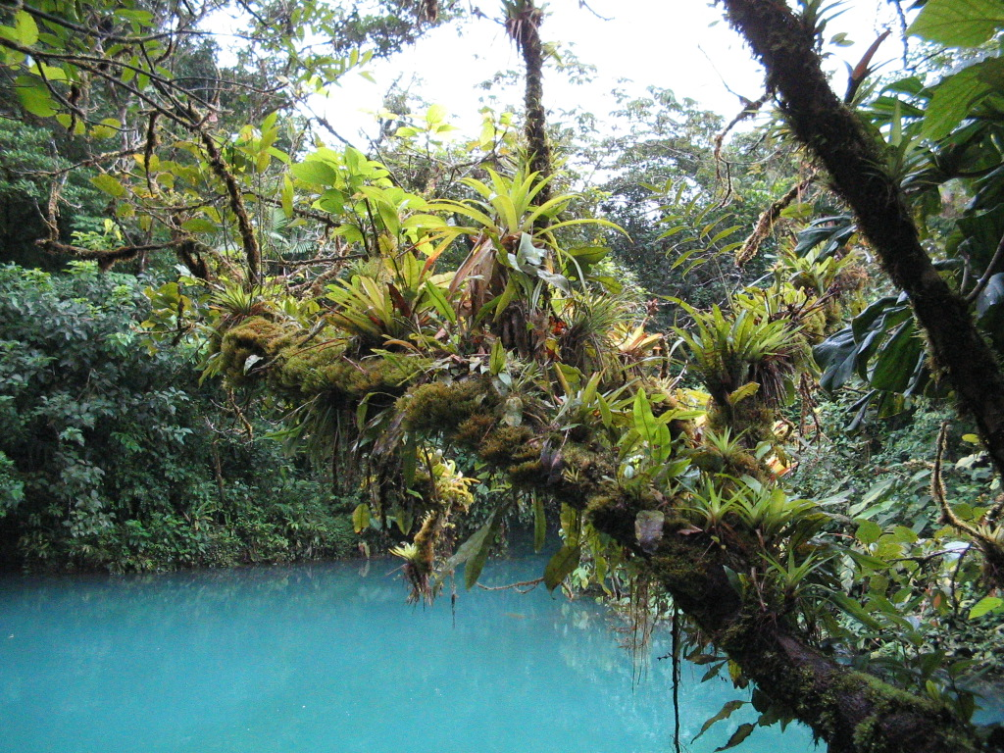
Qué es?
  (Convenio de Diversidad Biológica)
El enfoque ecosistémico es
Una estrategia para la gestión integrada de los recursos tierra, hídricos y vivos que promueve la conservación y la utilización sostenible en forma equitativa.

Slide 9
Señalemos que el EE es entonces una estrategia de implementación del CDB y por lo tanto es vinculante para los países signatarios. 188 países firmantes, todos los países latinoamericanos, incluido Bolivia
Acuerdos
Estrategia
Objetivos

Slide 10
Situación actual
A +20 años de su firma, la pérdida de la biodiversidad continúa a un ritmo acelerado, así como la inequidad en la distribución de sus beneficios.
Durante las Cumbres Mundiales para el Desarrollo Sustentable (“Río+10”, Johannesburgo 2002 y “Río+20”), este fracaso se reconoció explícitamente
Las Metas Aichi…nuevos compromisos y desafíos
¿Lo estamos logrando?....?

Slide 11
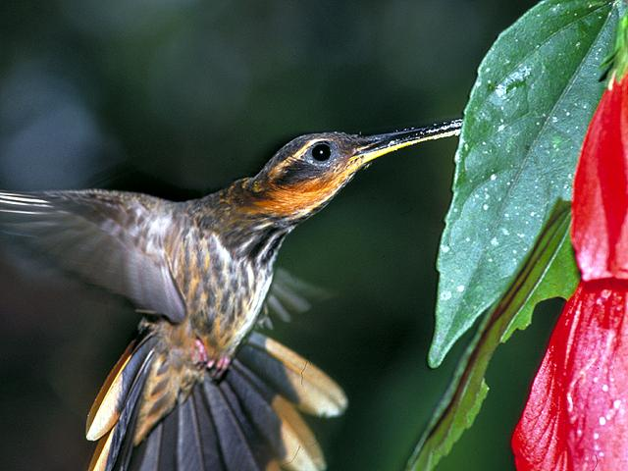
Estimación de biodiversidad/
a nivel de especies
1.75 millones de especies descritas
Las estimaciones varían de 5 a 150 millones de especies
Últimos estudios: se estiman 8 millones

Slide 12
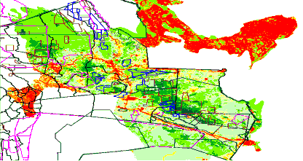
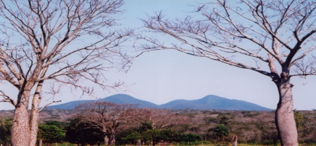
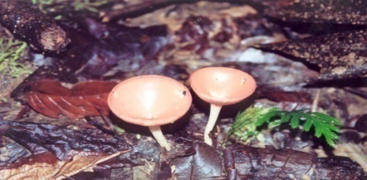

MATRIZ DE BIODIVERSIDAD | Composición | Estructura | Función/ Dinámica
Ecosistemas
Paisajes
Comunidades bióticas
Poblaciones
Genes
N
Ne

Slide 13
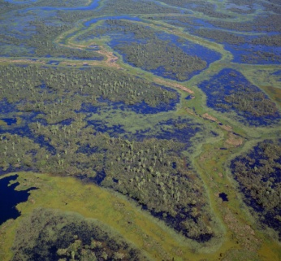

Balance entre prestaciones y contraprestaciones de los ecosistemas
(pero hay perspectivas diferentes, Gudynas 2003)
Prestaciones
Contraprestaciones
Costos/ beneficios

Slide 14
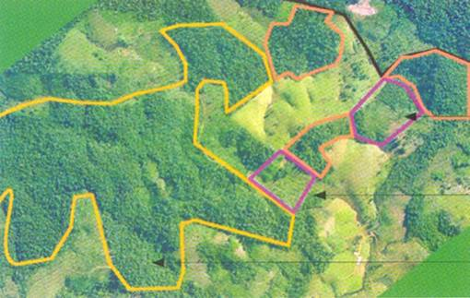
El enfoque ecosistémico redefine los límites que tradicionalmente han caracterizado el manejo que le damos a las diferentes unidades productivas o de conservación

Slide 15

El enfoque ecosistémico incluye a la gente e integra la información social y económica con la información ambiental acerca de los ecosistemas, relacionando explícitamente las necesidades humanas con la capacidad biológica de los ecosistemas para satisfacerlas, dentro de sus umbrales ecológicos

Slide 16

Resiliencia
Ecológica
Atributo
ecológico
Estado del ecosistema
El EE busca mantener el potencial productivo de la naturaleza, centrándose no solamente en la generación de bienes y servicios, sino en el entendido que esta producción es el resultado natural de unos ecosistemas saludables; íntegros (el crecimiento, pero también el funcionamiento tienen sus límites)

Slide 17
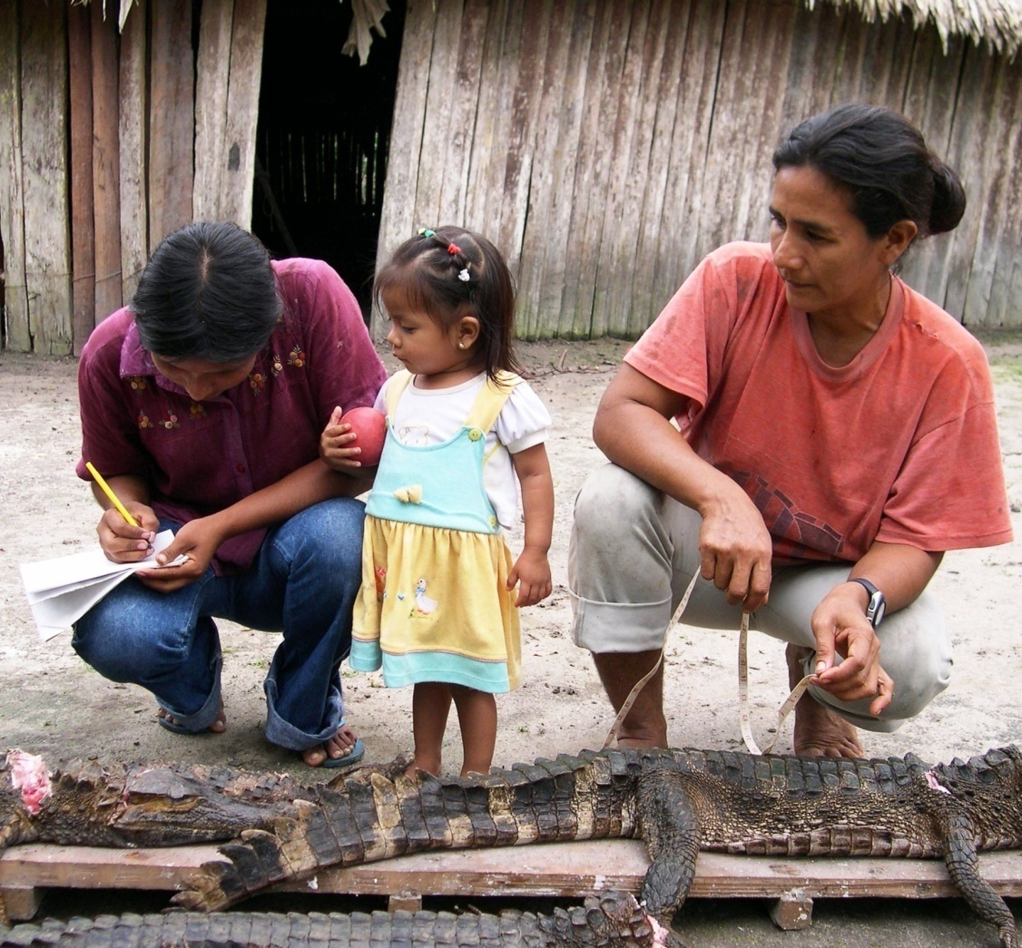
Aplicación del enfoque ecosistémico

Slide 18
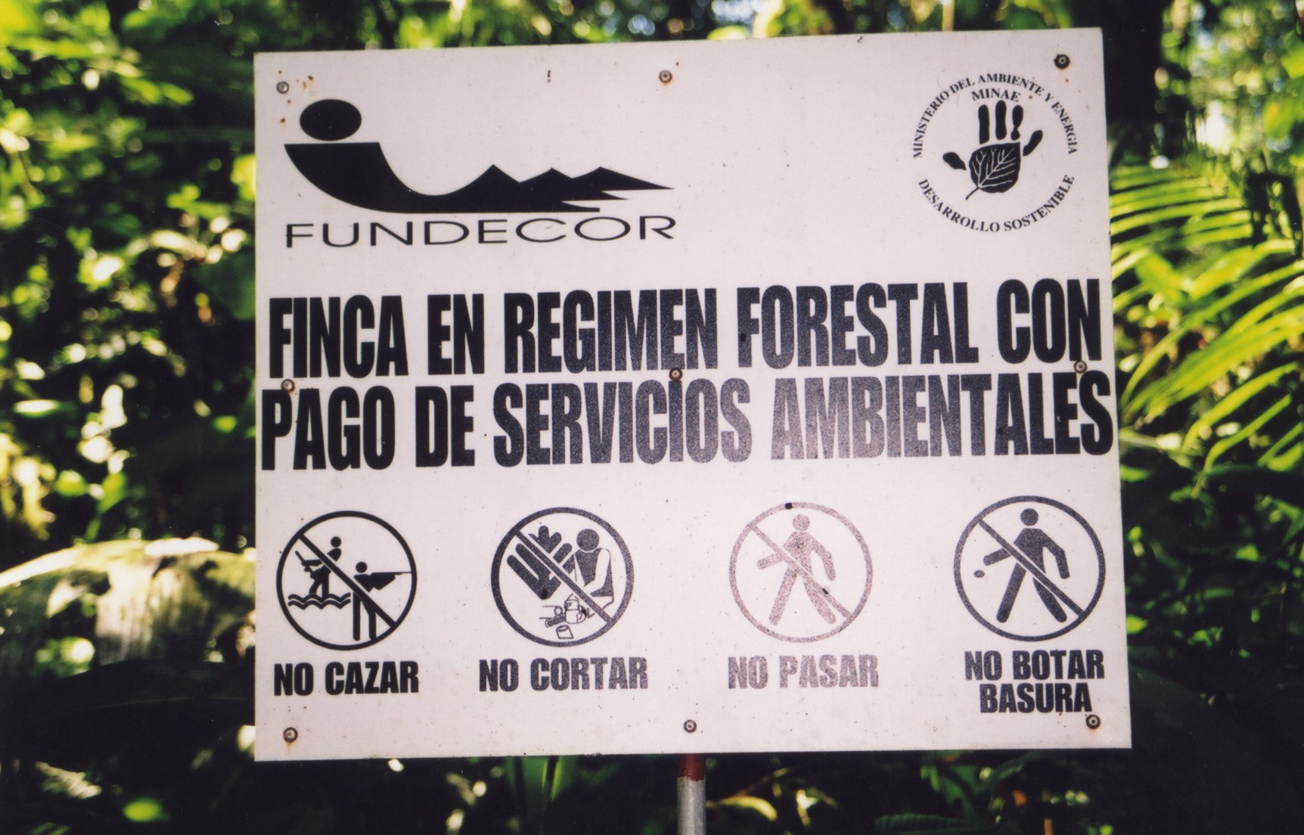
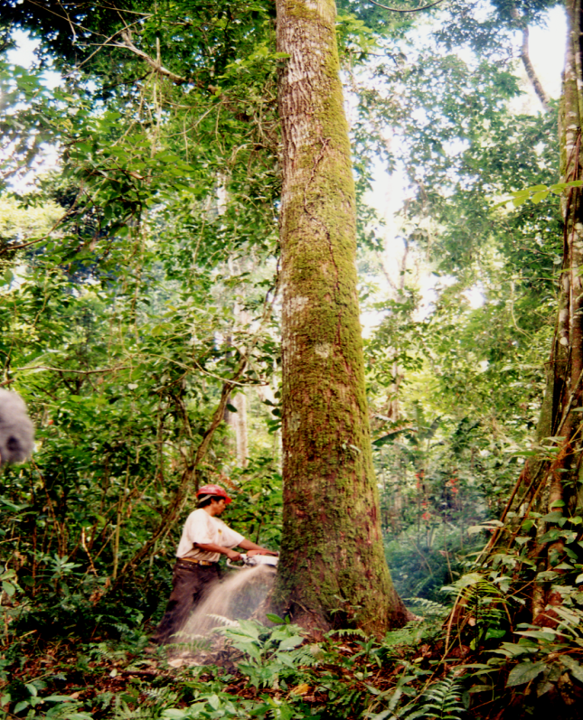
Fijar un valor explícito para los servicios de los ecosistemas
En el pasado predominaron miopes prácticas de manejo que subvaloraron los servicios de los ecosistemas.
El enfoque ecosistémico ayuda a las comunidades, los gobiernos y las industrias a asignar valores más realistas a los servicios que prestan los ecosistemas, de manera que se los pueda tener en cuenta en los procesos de planificación.

Slide 21
Cambio de estado
frente a perturbación
Límites de la integridad
del ecosistema
Propiedad
emergente:
(Biomasa,
Diversidad,
etc)
tiempo

Slide 22
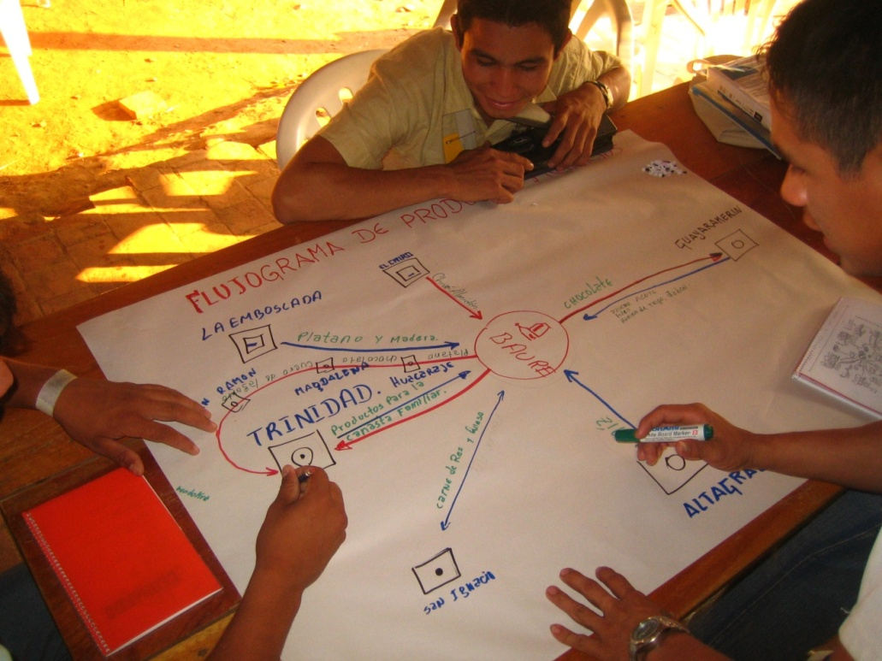
¿Cuáles son los Principios fundamentales del EE?

Slide 23
P2. La gestión debe estar centralizada en el nivel más bajo
P4. Dados los posibles beneficios derivados de su gestión, es necesario comprender y gestionar el ecosistema en un contexto económico
P1. La elección de los objetivos de la gestión de los recursos tierras, hídricos y vivos debe quedar en manos de la sociedad
Principios
Socio-Político-
Económicos
del EE
Participación
Social/
Gobernanza
P10. En el enfoque por ecosistemas se debe procurar el equilibrio apropiado entre la conservación y la utilización de la diversidad biológica y su integración
P12. En el enfoque por ecosistemas deben intervenir todos los sectores de la sociedad y las disciplinas científicas pertinentes
P11. En el enfoque por ecosistemas deberían tenerse en cuenta todas las formas de información pertinente, incluidos los conocimientos, las innovaciones y las prácticas de las comunidades científicas, indígenas y locales

Slide 24
P5. La conservación de la estructura y el funcionamiento de los ecosistemas debería ser un objetivo prioritario del enfoque por ecosistemas
P6. Los ecosistemas se deben gestionar dentro de los límites de su funcionamiento
P3. Los administradores de ecosistemas deben tener en cuenta los efectos (reales o posibles) de sus actividades en los ecosistemas adyacentes y en otros ecosistemas
Principios
Ecológicos
del EE
Integridad
Ecológica
P7. El enfoque por ecosistemas debe aplicarse a las escalas espaciales y temporales apropiadas/ múltiples
P9. En la gestión debe reconocerse que el cambio es inevitable y manejar de manera adaptativa
P8. Habida cuenta de las diversas escalas temporales y los efectos retardados que caracterizan los procesos de los ecosistemas, se deberían establecer objetivos a largo plazo en la gestión de los ecosistemas

Slide 25
Participación
Social
+
Integridad
Ecológica
Enfoque
Ecosistémico
=

Slide 26
¿Cuáles son los escenarios de aplicación del EE?
Para América Latina hay varios esfuerzos en desarrollar casos de aplicación del EE

Slide 27
Conservación
Integral de
humedales
Demostrar
Desarrollo y
conservación
Integrando
Desarrollo local/
Regional con
Conservación
Manejo
Participativo
y adaptativo
Ordenamiento
territorial
Sitios
Ramsar
Reservas
de la
Biosfera
Ordenamiento
Territorial
Manejo
Integral de
Cuencas
Descentralizando
la gestión de
las AP
AP y Sistemas de
Áreas de
Conservación
EE
Bosques
Modelo
Redes de
Aprendizaje
y resolución
conflictos
Corredores
Biológicos
Bienes
Públicos
Regionales
Ligando
Paisajes
Funcionales
a diferentes
escalas
Manejo
Sostenible de
Bosques
Gestión
Ecorregional
Conservación
Trans-
fronteriza
Múltiples
Funciones y usos
Búsqueda de
Integridad ecológica

Slide 28
Algunos rasgos de los estudios de caso aplicados a estos escenarios en AL
1. Descentralización y participación social
2. Valoración de los servicios ambientales
3. Gestión integral del territorio a diferentes escalas
4. Planificación a largo plazo
5. Manejo adaptativo
6. Integración de conocimientos

Slide 29
EE
Políticas Públicas
Planificación y Ordenamiento Territorial
Integración sectorial/ Valoración de Servicios Ambientales / Resolución de conflictos
Aplicando los
Principios del EE:
Participación y
nivel de decisión
Visión de largo plazo
Equidad en los
beneficios
Integración de
Conocimientos
Gestión económica
de los ecosistemas
Manejo adaptativo
Integridad ecológica

